Slide 1
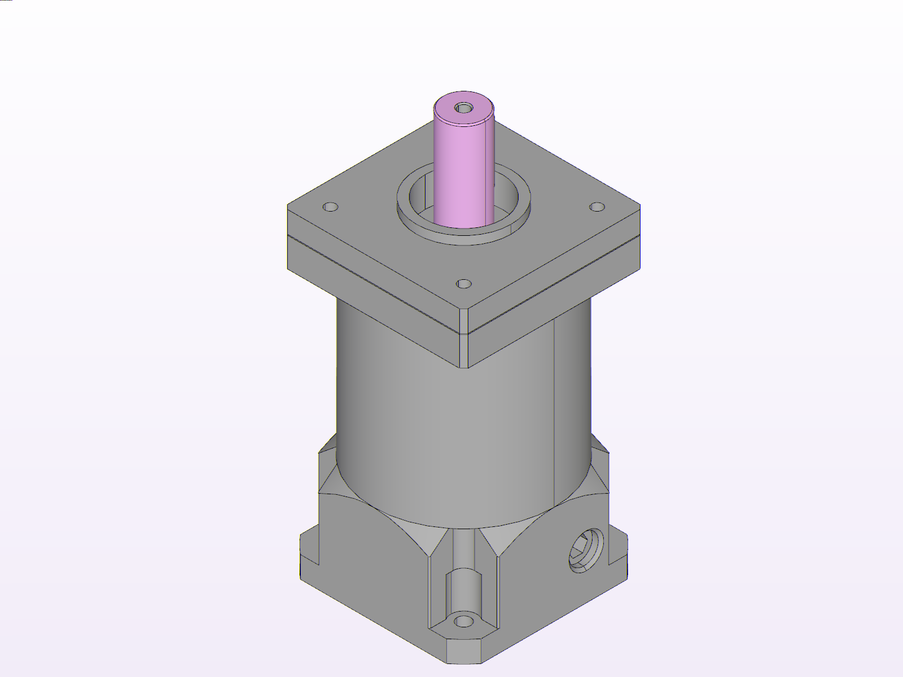
Argos 측정 보고서
파일: HSHG17_2stage_planetary_gear.step
크기: 가로 49.2 × 세로 49.2 × 높이 93.0 mm

Slide 2
주요 치수 — 가로 · 세로 · 높이
HSHG17_2stage_planetary_gear.step
항목 | 값
가로 (X) | 49.17 mm
세로 (Y) | 49.17 mm
높이 (Z) | 93.00 mm
부피 | 103.47 cm³
표면적 | 20,554.35 mm²
솔리드 / 면 / 모서리 | 1 / 198 / 483
등각 투상도 (Argos 3D 뷰)

Slide 3
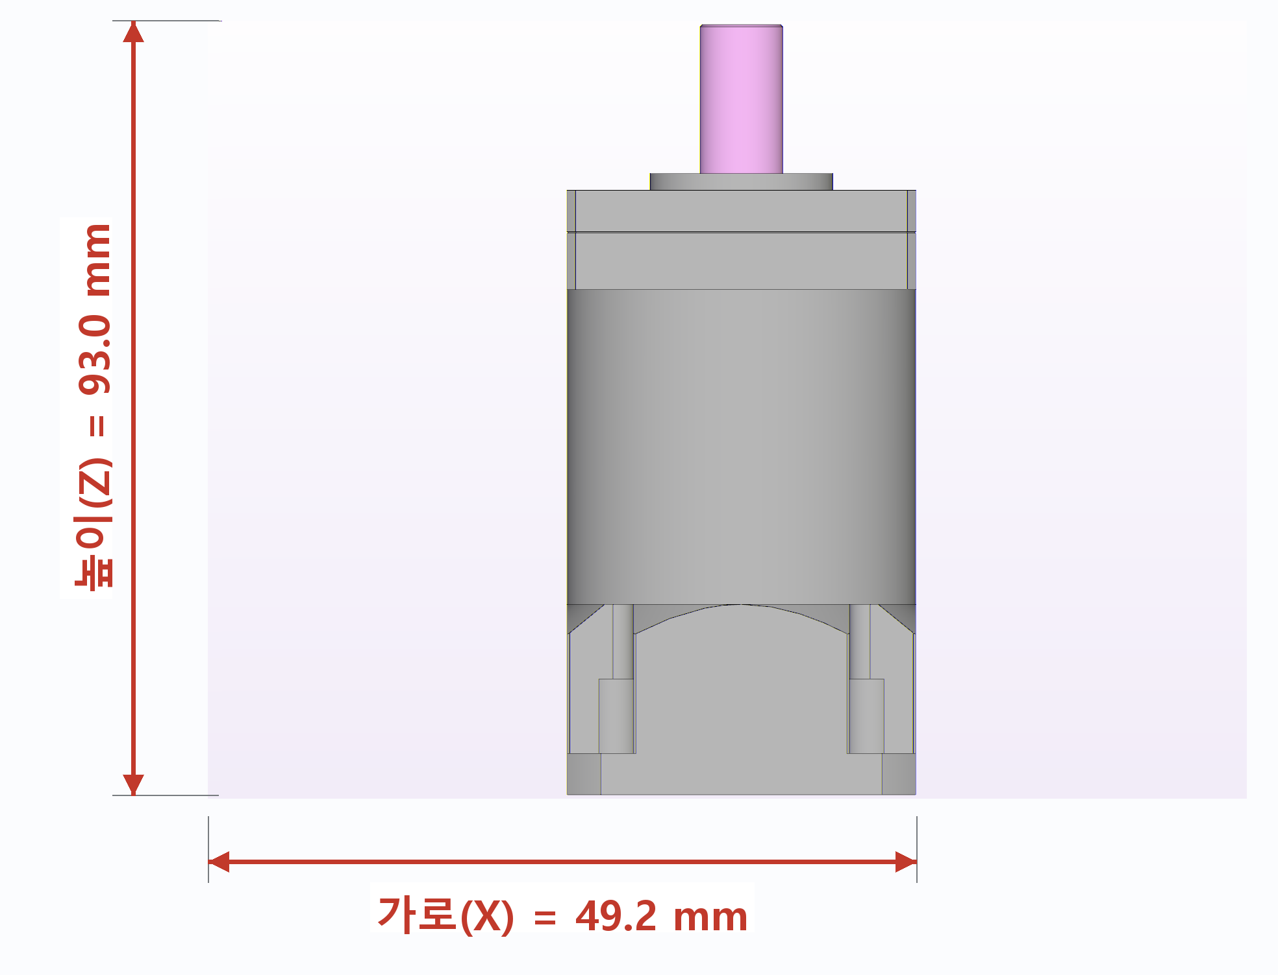
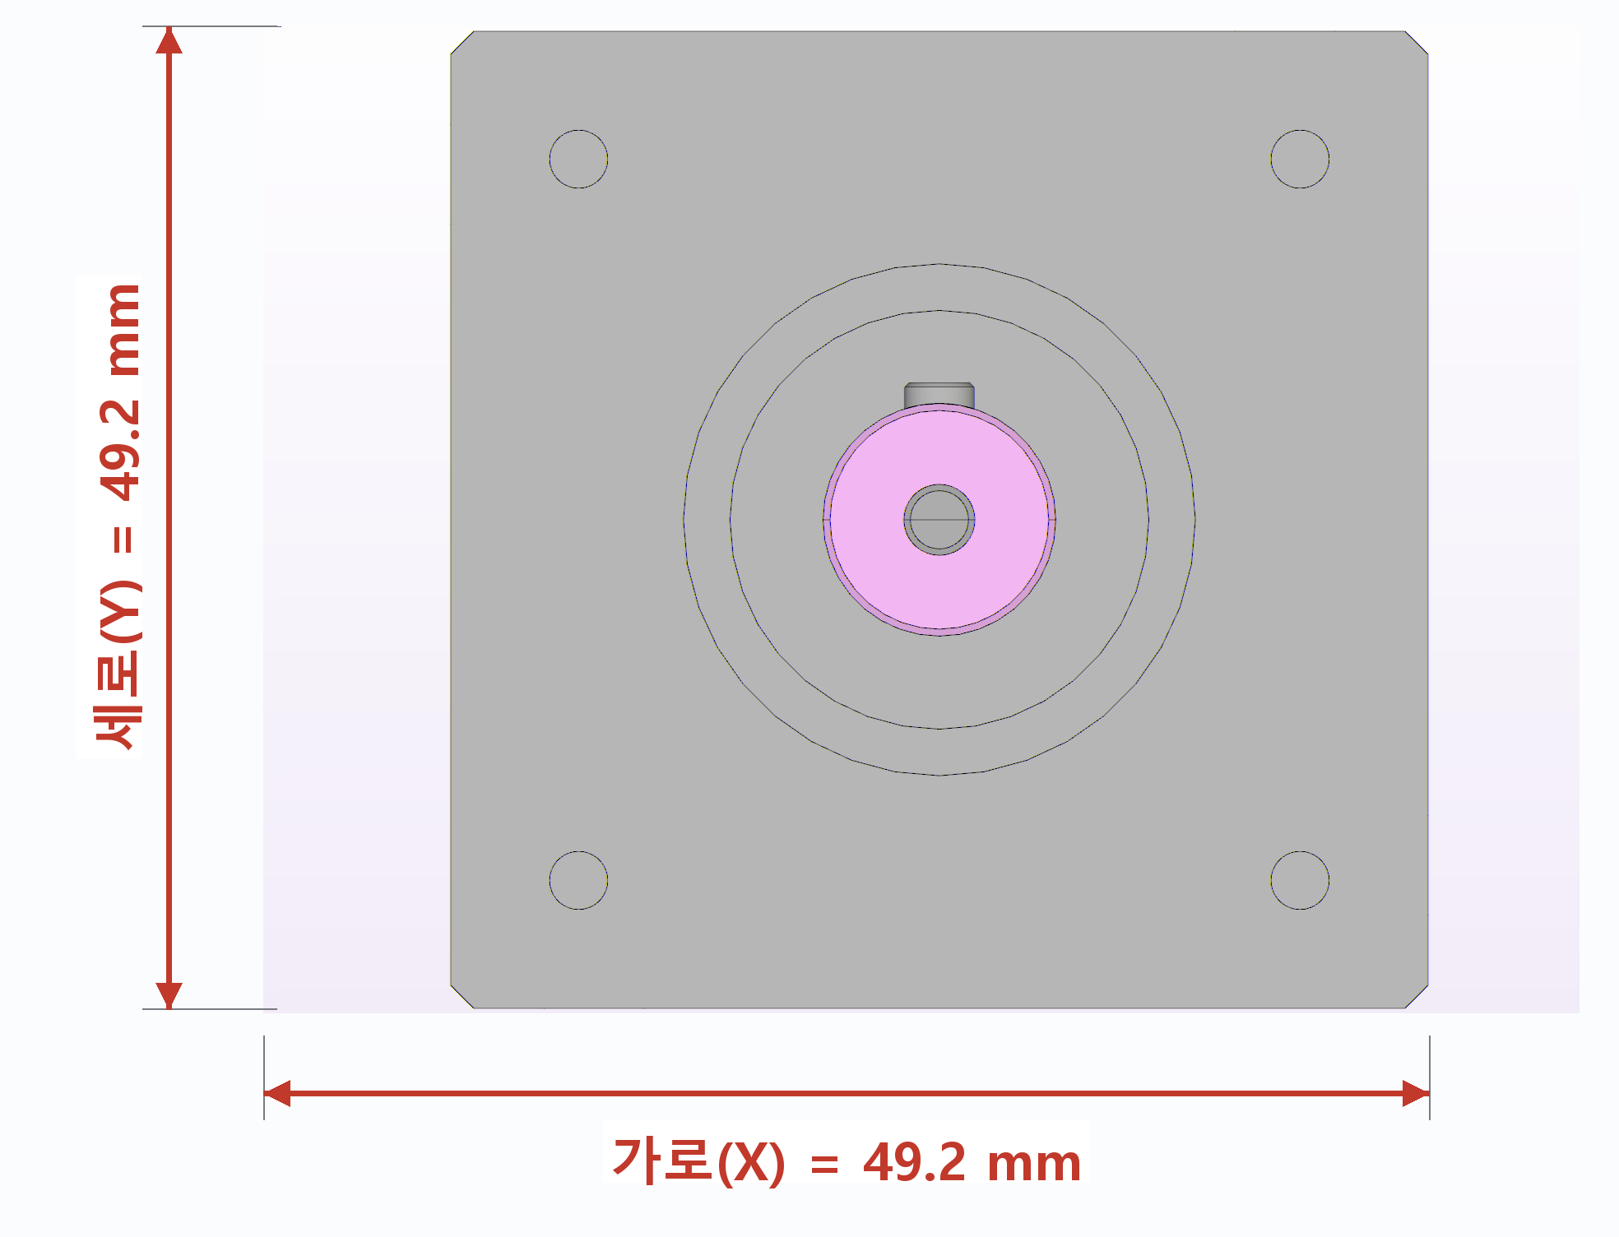
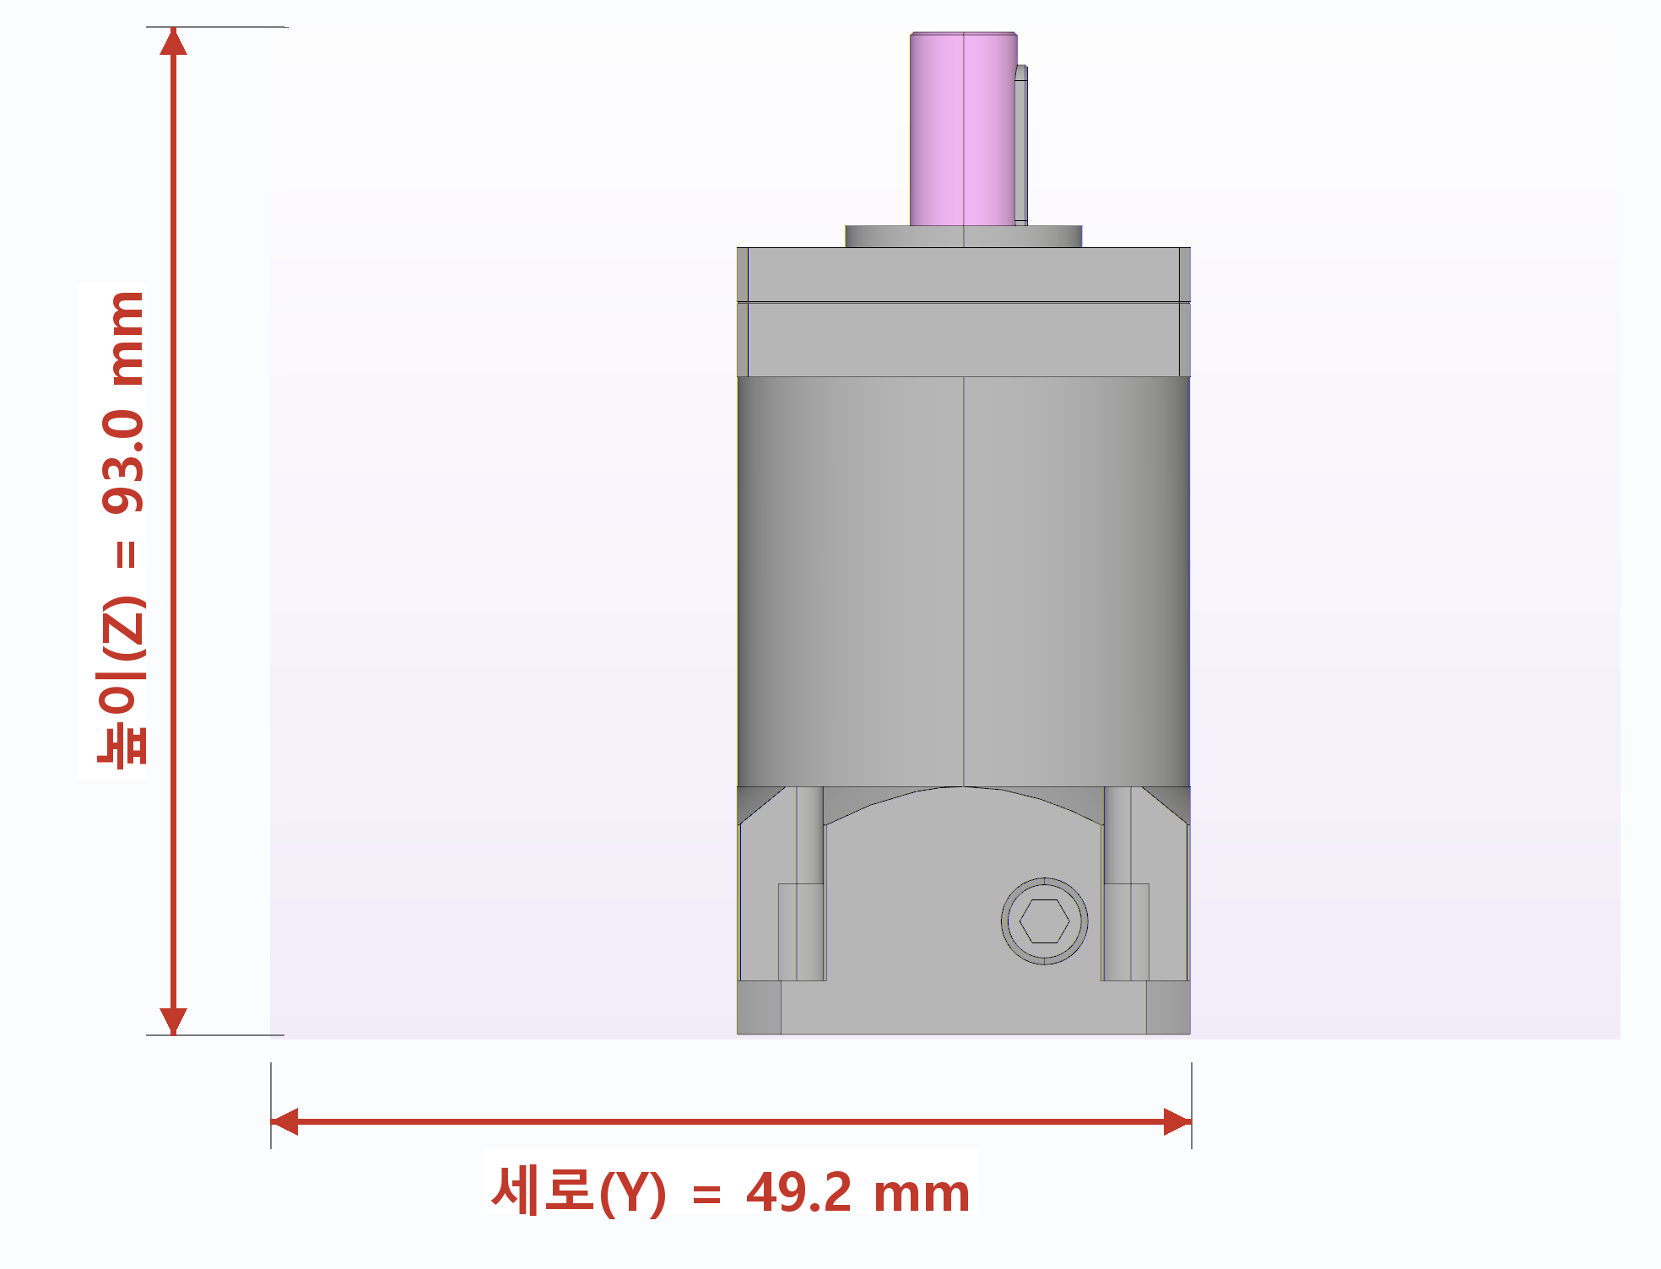
치수 도면 — 정면 · 평면 · 측면 · 등각
HSHG17_2stage_planetary_gear.step · 가로/세로/높이가 이미지에 표시됨
정면도 (앞)
평면도 (위)
측면도 (옆)
등각 (앞·우·위)

Slide 4


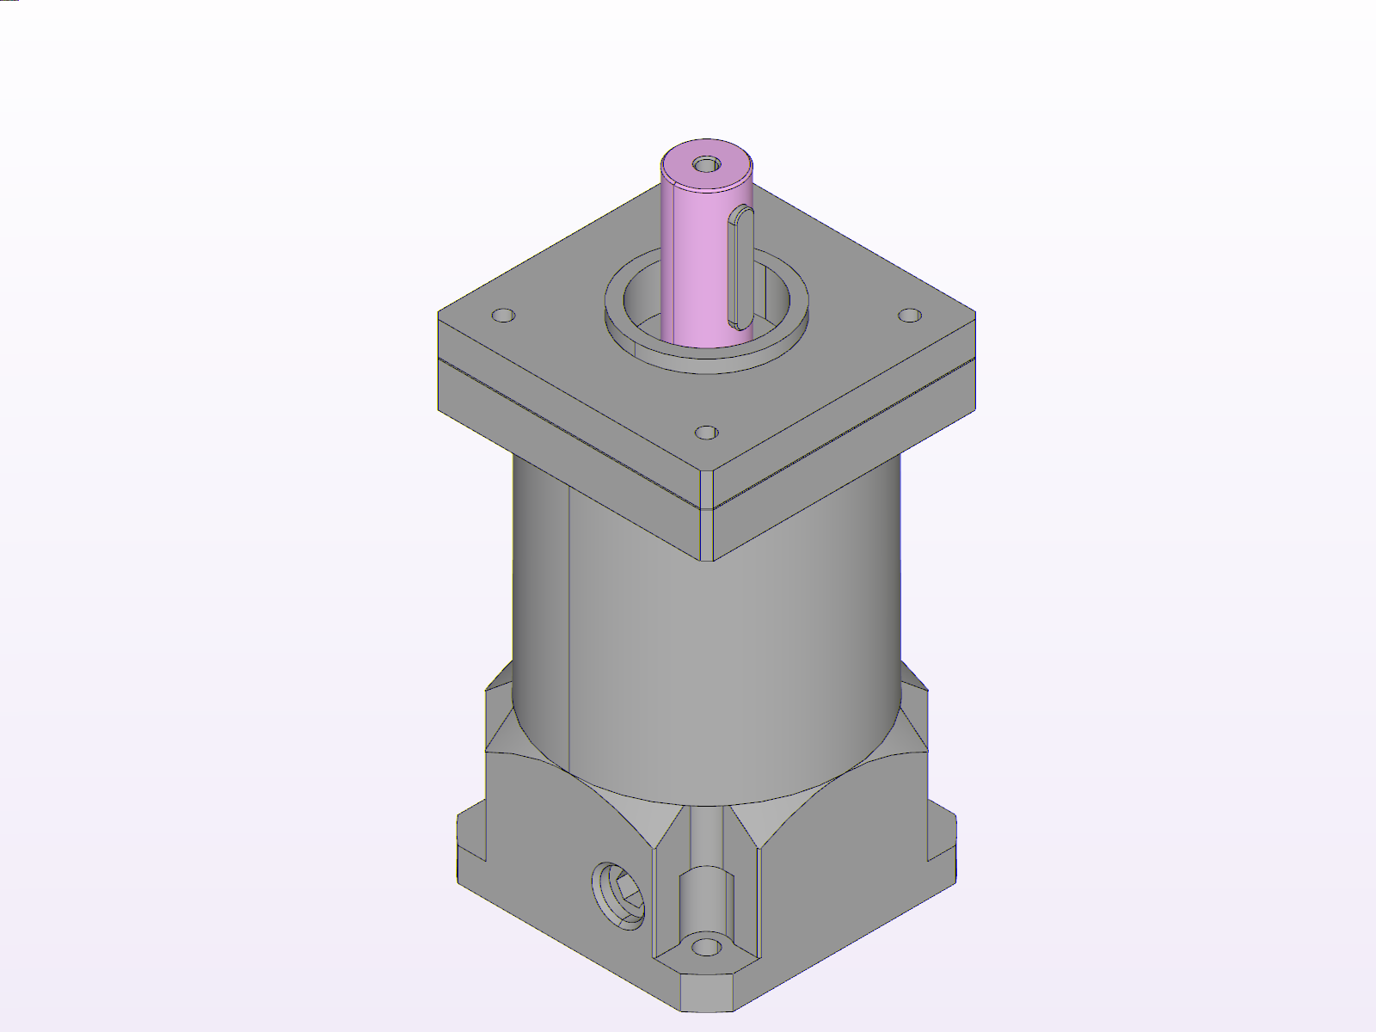
여러 각도 — 등각 뷰
HSHG17_2stage_planetary_gear.step
등각 (앞·우·위)
등각 (앞·좌·위)
등각 (뒤·좌·위)
등각 (뒤·우·위)

Slide 5
주요 지름 (원통/구멍, 큰 것부터)
HSHG17_2stage_planetary_gear.step · 총 16개
# | 지름(mm) | 반경(mm)
1 | 58.000 | 29.000
2 | 54.000 | 27.000
3 | 42.000 | 21.000
4 | 28.000 | 14.000
5 | 22.000 | 11.000
6 | 18.000 | 9.000
7 | 10.000 | 5.000
8 | 8.000 | 4.000
9 | 6.800 | 3.400
10 | 6.000 | 3.000
11 | 5.000 | 2.500
12 | 3.200 | 1.600
13 | 3.000 | 1.500
14 | 2.980 | 1.490
# | 지름(mm) | 반경(mm)
15 | 2.500 | 1.250
16 | 0.600 | 0.300
원통/구멍 위치 (평면도)

